Slide 1
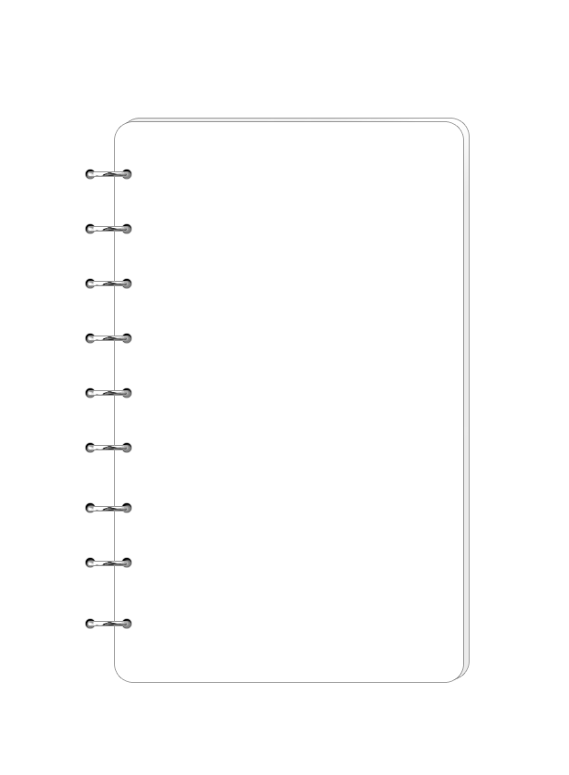
打卡互动平台
需求分析报告
组号：第五组

Slide 2







目
开发背景
录
需求分析
contents
概要设计

Slide 3



开发背景
PART ONE

Slide 4


开发背景
现如今，许多人养成了朋友圈或者微博打卡的习惯。这种打卡不局限于普通的对美食、景点的打卡签到，还有许多人藉此敦促自己，以打卡分享的方式分享自己的学习、工作等生活计划；在获得他人关注，得到“存在感”的同时，提升自己的积极性，从而完成自己的计划，达到一个习惯养成、逐渐自律的效果。

Slide 5


需求分析
PART TWO

Slide 6


需求分析
现在的一些学习、健身软件的打卡机制，都是作为一种次要功能，集成在一个系统中。如果需要自定义打卡的内容，那么用户只有在朋友圈或者自己编辑，消耗时间与精力；与此同时，打卡内容也会渐渐失去他人的关注，随着打卡进度的加快，用户所获得的成就感也会受到影响。如果想要单纯的打卡实现计划，这些应用又不具备自定义打卡内容。

Slide 7
需求分析
新的打卡平台应该具有以下特点：
二
一
三
四
用户群专注于
自律打卡
互相监督
用户可以自定义
打卡内容，包括
内容、时间、周期等等
简洁、轻量
功能简单易用
具有一定的
社交属性

Slide 8
概要设计
PART THREE

Slide 9
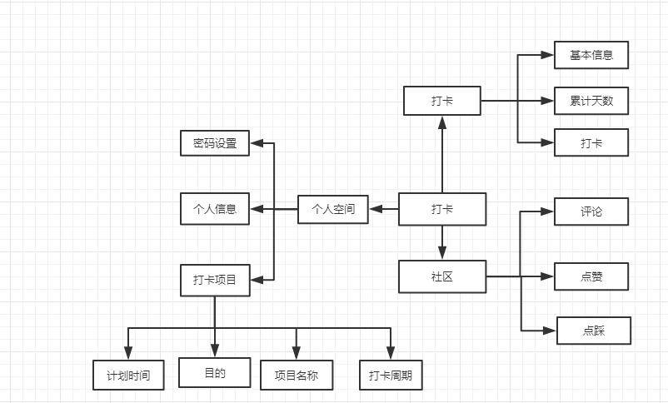
主要页面

Slide 10
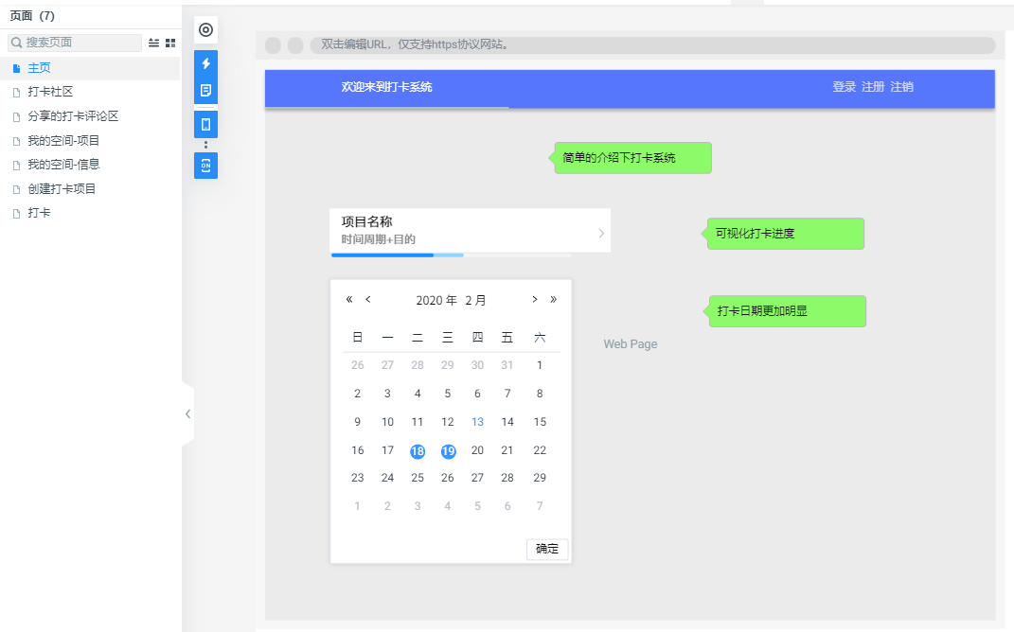
主要页面

Slide 11
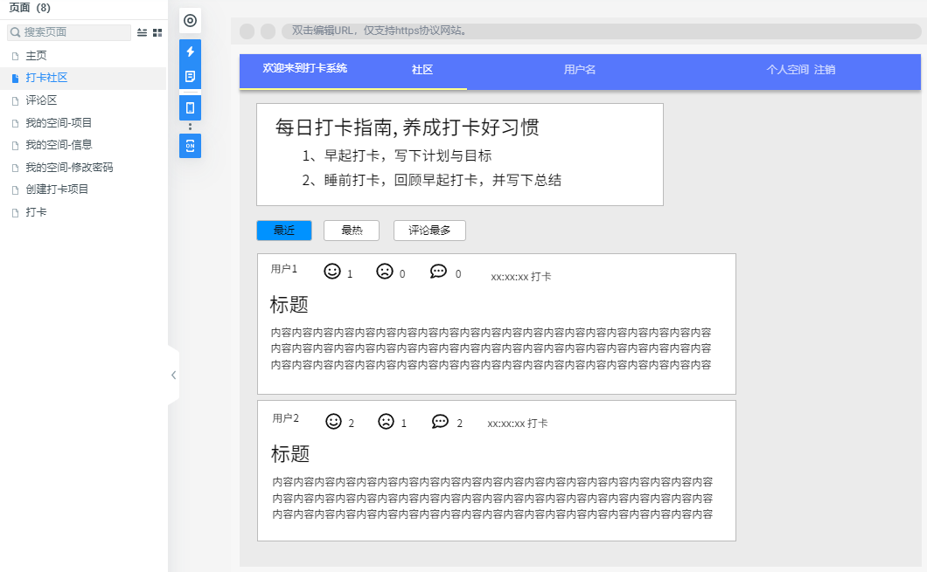
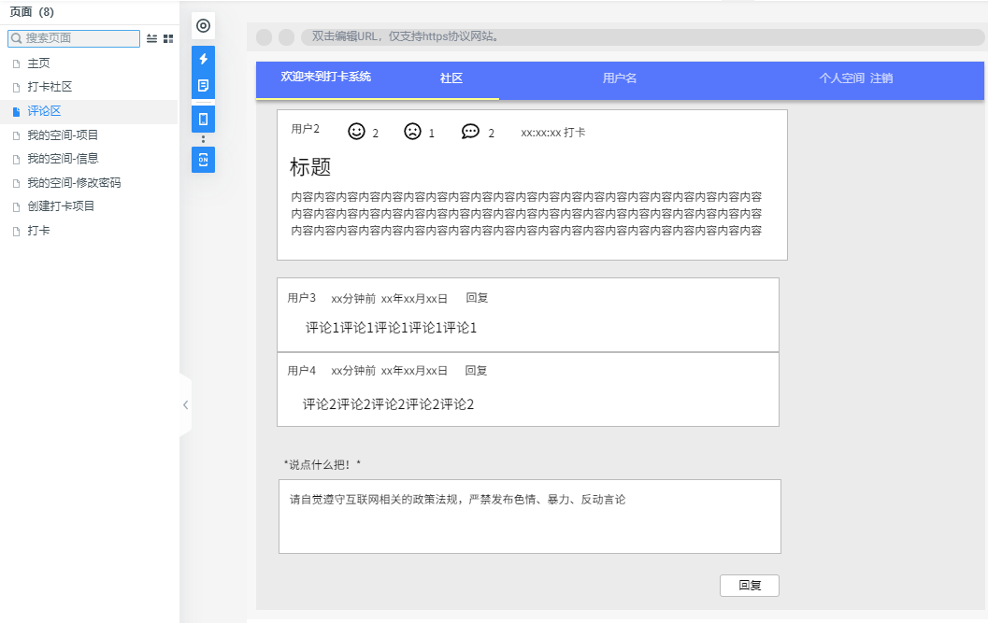
主要页面-社区

Slide 12
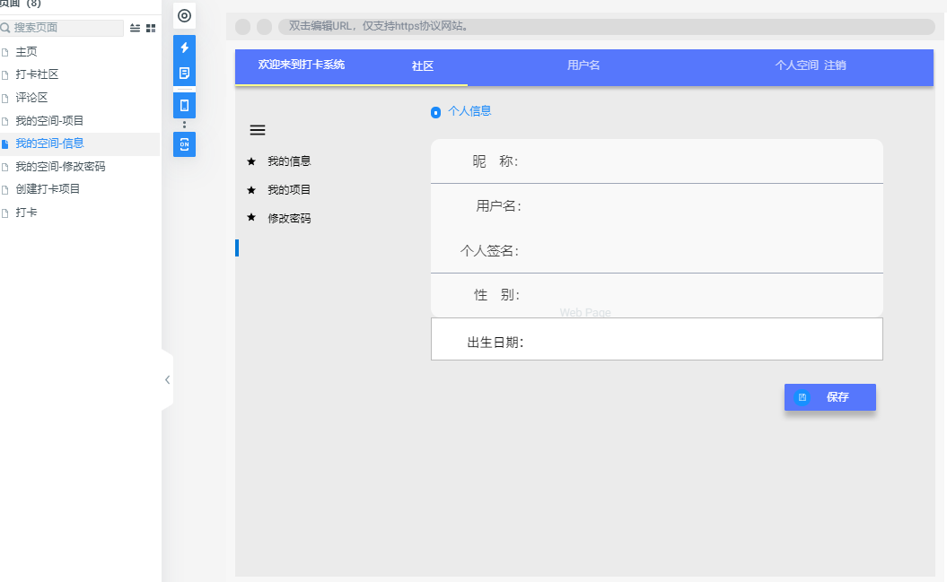
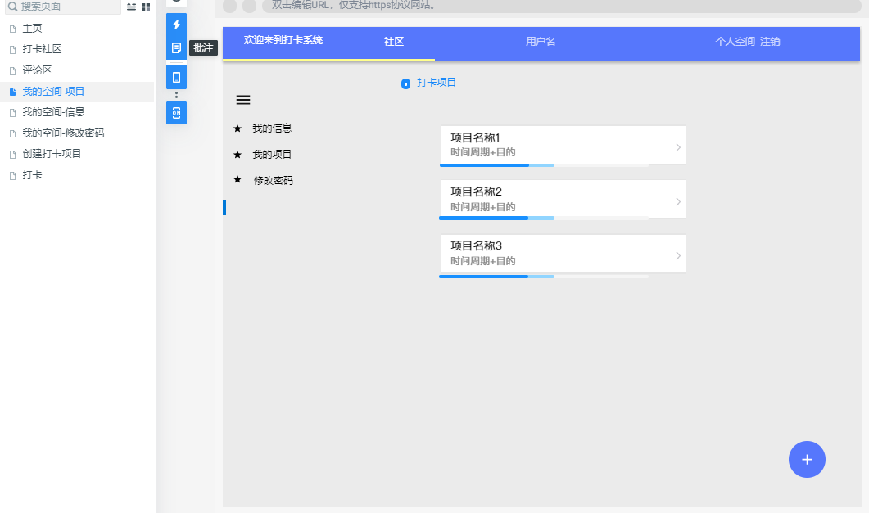
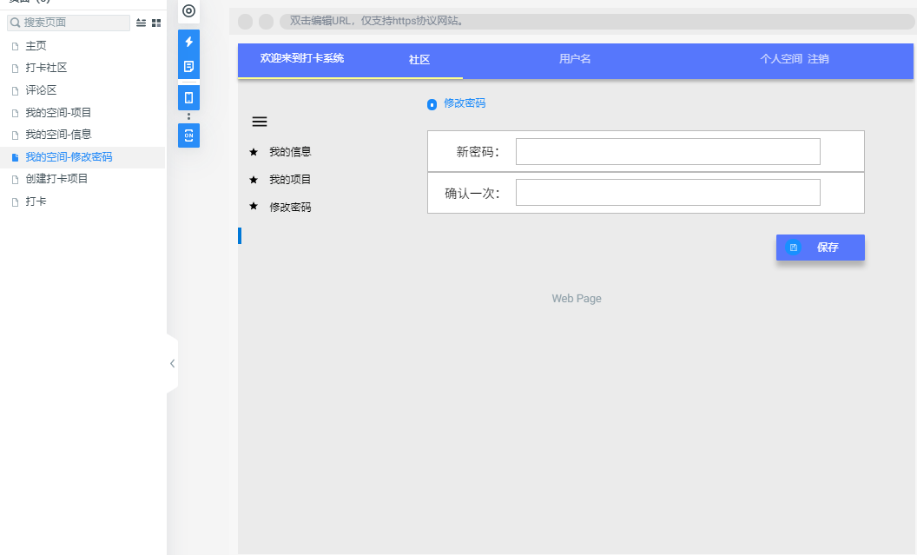
主要页面-个人空间

Slide 13
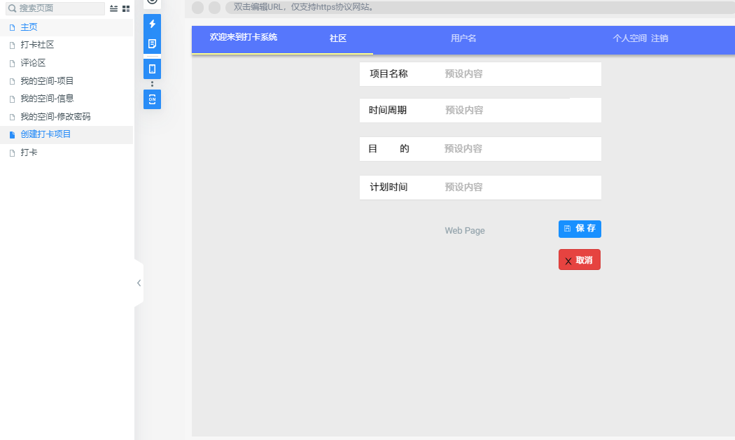
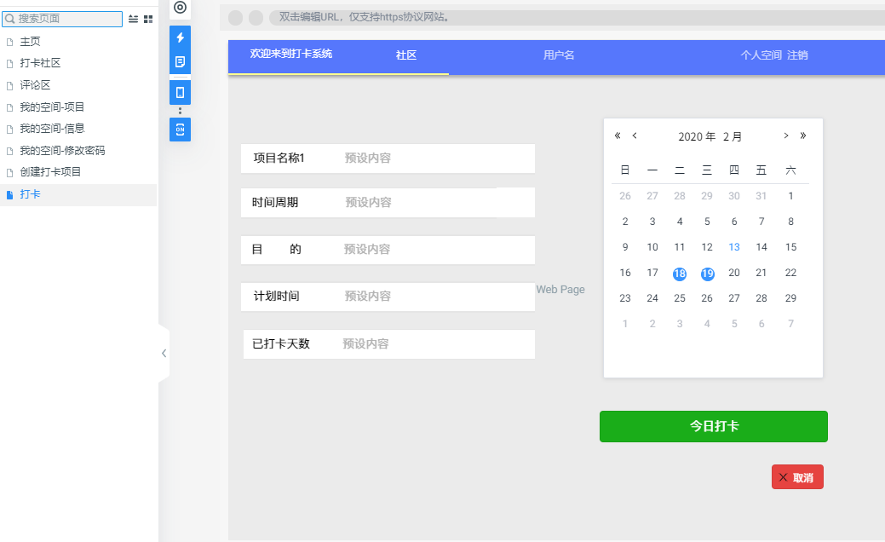
主要页面-打卡

Slide 14




感
谢
聆
听
2020-04-24

